Slide 1
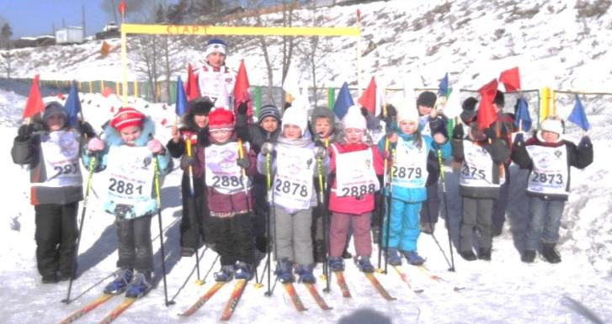
УСТЬ - КУТСКОЕ МУНИЦИПАЛЬНОЕ ДОШКОЛЬНОЕ ОБРАЗОВАТЕЛЬНОЕ УЧРЕЖДЕНИЕ ЦЕНТР РАЗВИТИЯ РЕБЕНКА ДЕТСКИЙ САД №46
Организация физкультурно- оздоровительной работы в ДОУ
Подготовила:
инструктор по ФИЗО
Ступницкая Л.А.
г.Усть-Кут, 2015год

Slide 2
Формирование психофизического здоровья детей
Задачи:
Продолжить работу по формированию и реконструкции здоровье сберегающего и развивающего пространства ДОУ с учетом инвидуально-типологических особенностей детей дошкольного возраста.
Формировать субъектную позицию по отношению к здоровому образу жизни у педагогов, родителей и детей
Оптимизировать систему мониторинга психофизического развития детей

Slide 10
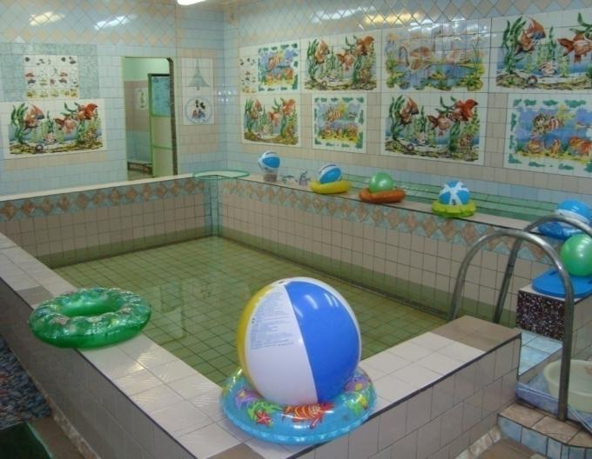
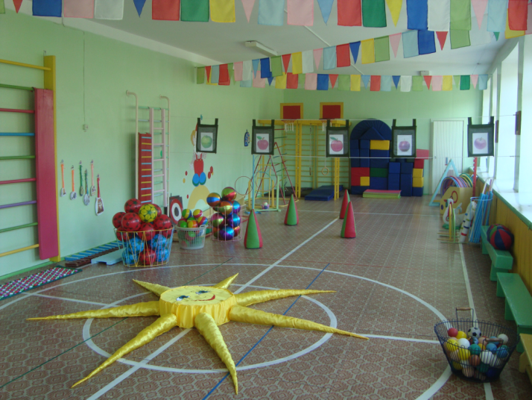
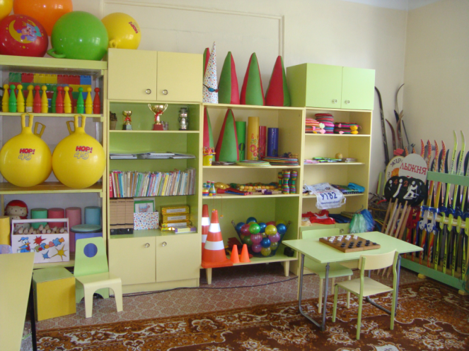
Предметно- развивающая среда – неотъемлемая часть успешной реализации программы

